Slide 1
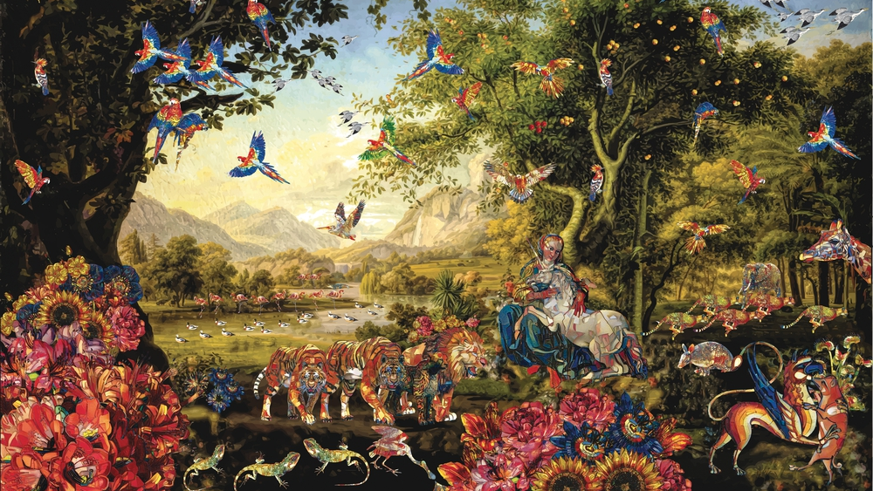
Le età dell’uomo
Dall’età dell’oro all’età del ferro

Slide 2
Esiodo, Le opere e i giorni
Età dell’oro
Età dell’argento
Età del bronzo
Età degli eroi
Età del ferro

Slide 3
Dante, Purgatorio XXVIII, 139-144
Quelli ch'anticamente poetaro
l'età de l'oro e suo stato felice,
forse in Parnaso esco loco sognaro.
Qui fu innocente l'umana radice;
qui primavera sempre e ogne frutto;
nettare è questo di che ciascun dice.

Slide 4
Ovidio, Metamorfosi I, 89-112
Aurea prima sata est aetas, quae vindice nullo, sponte sua, sine lege fidem rectumque colebat. 90 poena metusque aberant, nec verba minantia fixo aere legebantur, nec supplex turba timebat iudicis ora sui, sed erant sine vindice tuti. nondum caesa suis, peregrinum ut viseret orbem, montibus in liquidas pinus descenderat undas, 95 nullaque mortales praeter sua litora norant; nondum praecipites cingebant oppida fossae; non tuba derecti, non aeris cornua flexi, non galeae, non ensis erat: sine militis usu mollia securae peragebant otia gentes. 100

Slide 5
Per prima fiorì l’età dell’oro che, senza alcun controllo e senza bisogno di leggi, spontaneamente, rispettava la fedeltà e la giustizia. Non esisteva la paura delle punizioni né si leggevano incise nel bronzo formule minacciose: la gente non era costretta a supplicare, nel timore del verdetto di un giudice, perché non aveva bisogno di chi garantisse la sua sicurezza. I pini non erano stati ancora recisi dai loro monti e trascinati sulle onde del mare per andare alla scoperta di terre straniere: gli uomini non conoscevano altri lidi oltre i propri. Le città non erano ancora cinte da scoscesi fossati: non esistevano trombe, né forgiate diritte nel bronzo, né ricurve a forma di corno; non c’erano elmi o spade: ignorando l’arte militare, la gente viveva senza preoccupazioni in un blando clima di pace.

Slide 6
ipsa quoque inmunis rastroque intacta nec ullis saucia vomeribus per se dabat omnia tellus, contentique cibis nullo cogente creatis arbuteos fetus montanaque fraga legebant cornaque et in duris haerentia mora rubetis 105 et quae deciderant patula Iovis arbore glandes. ver erat aeternum, placidique tepentibus auris mulcebant zephyri natos sine semine flores; mox etiam fruges tellus inarata ferebat, nec renovatus ager gravidis canebat aristis; 110 flumina iam lactis, iam flumina nectaris ibant, flavaque de viridi stillabant ilice mella.

Slide 7
La terra poi, libera da costrizioni, non lavorata dal rastrello o ferita dall’aratro, produceva tutto spontaneamente; gli uomini, accontentandosi dei cibi che crescevano senza bisogno di coltura, raccoglievano i corbezzoli, le fragole selvatiche, le corniole e le more tra le spine dei roveti, nonché le ghiande che cadevano dall’ampia chioma dell’albero di Giove. Regnava un’eterna primavera: i placidi Zefiri dal soffio tiepido accarezzavano i fiori sbocciati spontaneamente; e subito la terra produceva anche le messi senza essere stata arata; i campi, senza bisogno di riposarsi, biondeggiavano di spighe colme; scorrevano fiumi di latte e di nettare; biondo miele stillava dal verde leccio.

Slide 8
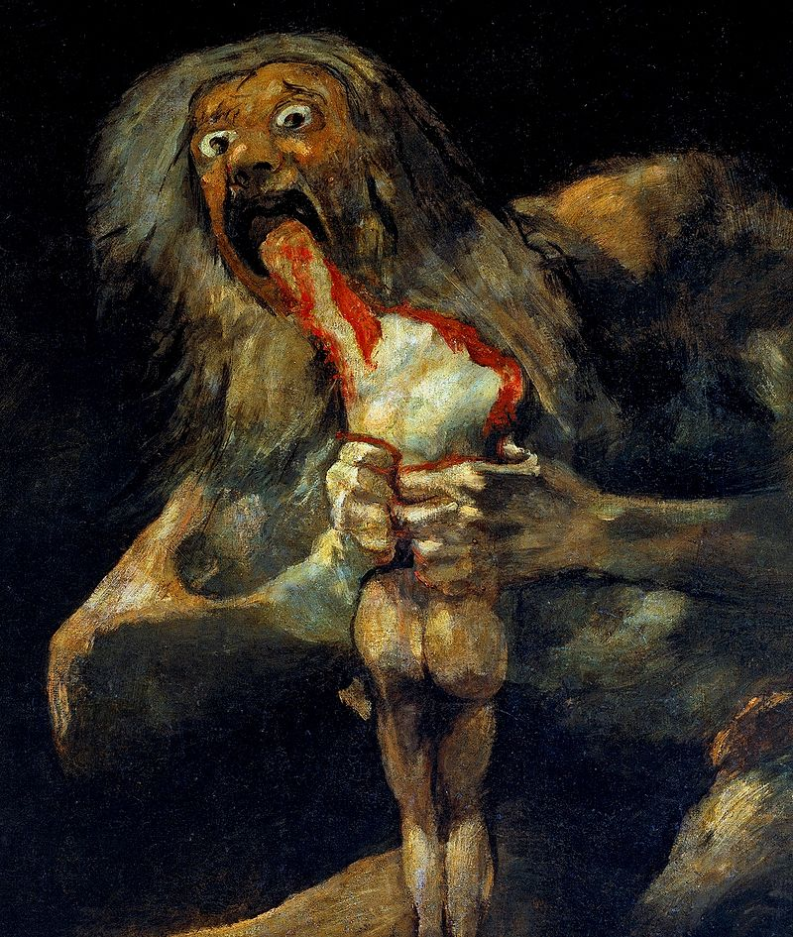

Slide 9
Ovidio, Metamorfosi I, 113-124
Postquam Saturno tenebrosa in Tartara misso
sub Iove mundus erat, subiit argentea proles,
auro deterior, fulvo pretiosior aere. 115
Iuppiter antiqui contraxit tempora veris
perque hiemes aestusque et inaequalis autumnos
et breve ver spatiis exegit quattuor annum.
tum primum siccis aer fervoribus ustus
canduit, et ventis glacies adstricta pependit; 120
tum primum subiere domos; domus antra fuerunt
et densi frutices et vinctae cortice virgae.
semina tum primum longis Cerealia sulcis
obruta sunt, pressique iugo gemuere iuvenci.

Slide 10
Quando Saturno fu confinato nelle tenebre del Tartaro e Giove assunse il comando del mondo, alla stirpe aurea subentrò quella argentea, di valore inferiore alla precedente ma superiore a quella dell’età del bronzo. Giove abbreviò il tempo della primavera e divise l’anno in quattro stagioni, cioè un inverno, un’estate, un instabile autunno e una fugace primavera. Allora per la prima volta l’aria, bruciata dall’ardore della canicola, diventò incandescente e per la prima volta apparvero stalattiti di ghiaccio modellate dai venti. Allora per la prima volta gli uomini andarono alla ricerca di un riparo: le loro case erano caverne e densi cespugli e capanne di verghe intrecciate. Allora si cominciò a tracciare solchi e a nascondervi la semente del grano e i giovenchi gemettero oppressi dal peso del giogo.

Slide 11
Ovidio, la stirpe del bronzo e del ferro
All’argentea successe la stirpe di bronzo, d’indole più feroce e più incline all’uso funesto delle armi, tuttavia non scellerata. L’ultima stirpe fu coniata nel duro ferro. E subito nell’era di quel metallo deteriore, fece irruzione ogni tipo di empietà: mentre il pudore, la verità e la fede fuggivano, al loro posto subentrarono la frode, l’inganno, l’insidia, la violenza e la turpe avarizia. Il navigante si diede a sciogliere le vele ai venti senza ben conoscerli e le navi, fatti di alberi cresciuti sui monti, si lanciarono a sfidare i flutti ignoti; la terra, che prima era proprietà di tutti come il sole e l’aria, fu misurata e delimitata con lunghi solchi dall’uomo, divenuto sospettoso…

